Slide 1
Профессиональный конкурс – это … (размышления по итогам экспертизы конкурсных материалов )
Завадская Елена Николаевна,
методист
отдела развития образовательных систем
ГАУ ДПО «ИРО ПК»

Slide 2
Три основных тезиса в рамках одного короткого выступления:
«Этнокультурное образование как насущная потребность в условиях современного поликультурного общества»
«Верно сформулированная личностная мотивация - один из факторов успешного участия в Конкурсе»
«Про то, как очень важно уметь читать Положение о Конкурсе глазами эксперта…»

Slide 3
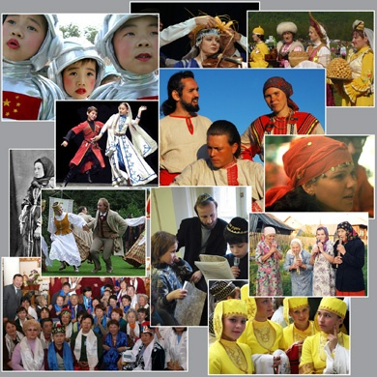
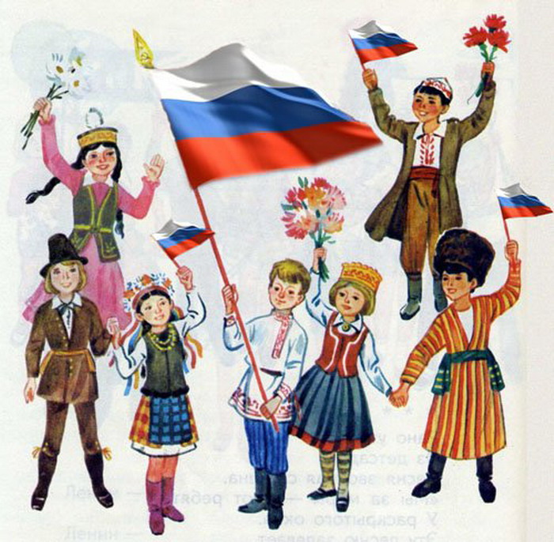
Мы очень разные, но мы вместе!

Slide 4
«Этнокультурное образование: традиции и современные технологии» по теме «Природа и человек»
Читаем Положение о Конкурсе глазами эксперта

Slide 5
«Этнокультурное образование: традиции и современные технологии» по теме «Природа и человек»
читаем Положение о Конкурсе, структурируем текст

Slide 6
#СамаСебе_дляСправки
Этнокультура – это совокупность традиционных ценностей, отношений и поведенческих особенностей, воплощенных в материальной, духовной, социальной жизнедеятельности этноса, сложившихся в прошлом, развивающихся в исторической социодинамике и постоянно обогащающих этнической спецификой культуру в различных формах самореализации людей.
Этнокультурное образование – это образование, направленное на сохранение этнокультурной идентичности личности путем приобщения к родному языку и культуре с одновременным освоением ценностей мировой культуры
Мультикультурали́зм — политика, направленная на сохранение и развитие в отдельно взятой стране и в мире в целом культурных различий, и обосновывающая такую политику теория или идеология.
Мультикультурализм противопоставляется концепции «плавильного котла», где предполагается слияние всех культур в одну. В качестве примеров можно привести Канаду, где культивируется подход к различным культурам как частям одной мозаики, и США, где традиционно провозглашалась концепция «плавильного котла», но в настоящее время более политкорректной признана концепция «салатницы».

Slide 7
Конкурс направлен …
… на развитие и поддержку творческой деятельности педагогических работников по обновлению этнокультурного и краеведческого содержания образования в условиях реализации требований ФГОС
читаем Положение о Конкурсе, структурируем текст

Slide 8
Конкурс направлен …
читаем Положение о Конкурсе, структурируем текст
… на развитие и поддержку творческой деятельности педагогических работников по обновлению этнокультурного и краеведческого содержания образования в условиях реализации требований ФГОС

Slide 9
Задачи конкурса:
повышение научно-методического потенциала педагогов Пермского края;
выявление и распространение инновационного опыта педагогов Пермского края в использовании этнокультурного и краеведческого содержания в образовании;
поддержка творческих начинаний педагогов
читаем Положение о Конкурсе, структурируем текст

Slide 10
Задачи конкурса:
повышение научно-методического потенциала педагогов Пермского края;
выявление и распространение инновационного опыта педагогов Пермского края в использовании этнокультурного и краеведческого содержания в образовании;
поддержка творческих начинаний педагогов
читаем Положение о Конкурсе, структурируем текст

Slide 11
1 номинация – «Экологическая история и традиции народов Пермского края»
в данную номинацию принимаются:
1) планы-конспекты занятий и уроков, сценарии мероприятий, разработки экскурсий,
2) разработки игр, интеллектуальных и творческих задач,
в которых используются народный фольклор, народные знания о животных и растениях, этические принципы, связанные с природным миром и природными ресурсами (например, сведении о животных в народных сказках, об использовании дикорастущих растений в народной кухне, о почитании некоторых видов птиц и т.п.), а также исторические сведения о природных изменениях, природопользовании и природосбережении в Пермском крае;
читаем Положение о Конкурсе, структурируем текст

Slide 12
1 номинация – Экологическая история и традиции народов Пермского края
читаем Положение о Конкурсе, структурируем текст
в данную номинацию принимаются:
1) планы-конспекты занятий и уроков, сценарии мероприятий, разработки экскурсий,
2) разработки игр, интеллектуальных и творческих задач,
в которых используются народный фольклор, народные знания о животных и растениях, этические принципы, связанные с природным миром и природными ресурсами (например, сведении о животных в народных сказках, об использовании дикорастущих растений в народной кухне, о почитании некоторых видов птиц и т.п.), а также исторические сведения о природных изменениях, природопользовании и природосбережении в Пермском крае;

Slide 13
#СамаСебе_дляСправки
Экологическая история (экоистория) —
междисциплинарное научное направление, изучающее историю взаимоотношений человека и природы

Slide 14
ТРЕБОВАНИЯ К КОНКУРСНЫМ МАТЕРИАЛАМ
От каждого участника номинации принимается только один продукт.
Все материалы должны быть авторскими, в случае использования для разработки трудов других авторов, дать сноску на них.
Материалы должны включать следующую информацию:
А) автор продукта (ФИО, должность, место работы),
Б) вид продукта (план-конспект, сценарий, проект и т.п.),
В) возрастная категория обучающихся, на которую ориентирована образовательная деятельность,
Г) цель,
Д) планируемые результаты:
Е) формы диагностики достижения результатов или рефлексии.

Slide 15
ТРЕБОВАНИЯ К МАТЕРИАЛАМ
Для образовательных проектов возможна следующая структура:
А) Общие сведения (руководитель, база реализации, срок реализации, возрастная категория обучающихся),
Б) Актуальность темы проекта,
В) Цели, задачи,
Г) План реализации,
Д) Ожидаемые результаты,
Е) Ресурсное обеспечение,
Ж) Риски проекта,
З) Приложения проекта.
Материалы на родных (не русском) языках должны сопровождаться переводом или комментариями на русском языке.
Материалы принимаются в формате doc

Slide 16
Критерии оценки
1. направленность на достижение образовательных результатов
2. научность, логичность, последовательность
3. новизна, оригинальность, креативность
4. Использование регионального краеведческого и этнокультурного материала

Slide 17
Профессиональный конкурс – это …
средство профессионального роста
средство профессиональной самореализации

Slide 18
Профессиональный конкурс – как средство профессионального роста
Есть о чем (над чем) подумать… Пример №1 из конкурсных материалов
Цель:
Приобщение детей к культуре русского народа через игры и знакомство традициями празднования Троицы.
Задачи:
1. Продолжать знакомить детей с культурой и историей своего народа. Воспитывать чувство патриотизма и любви к своей Родине;
2. Пополнить знания детей о самом почитаемом дереве в России – березе;
3. Приучать детей бережному отношению к окружающей природе.
Планируемые результаты:
Дети ближе ознакомятся с традициями празднования русского народного праздника Троицы, у детей конкретизируются знания о березе, его пользе.

Slide 19
Профессиональный конкурс – как средство профессионального роста
Есть о чем (над чем) подумать…
Пример №2 из конкурсных материалов
Встреча-интервью с интересным человеком
Цель: развитие патриотизма, любви, экологической культуры и активной жизненной позиции детей начальной школы.
Задачи: формировать
чувство гордости за свою Родину
2) уважение к народным традициям, к труду своих односельчан
3) нравственные качества, нормы поведения с учётом культурных традиций родного края

Slide 20
Профессиональный конкурс – как средство профессионального роста
Есть о чем (над чем) подумать… Пример №3 из конкурсных материалов
Мини мастер-класс для подростков «Круговая парная плясовая «Ах чувиль, ты мой чувиль»
Цель:
Приобщение к культурному наследию народа через фольклор и плясовую.
Задачи:
1. Познакомить и разучить народную парную плясовую «Ах чувиль, ты мой чувиль».
2. Расширить знание о народном творчестве.
3. Вызвать желание красиво и плавно двигаться.
4. Развивать чувство ритма, координацию движений, чувство юмора.
5. Воспитывать уважение к опыту прошлых поколений.
6. Формировать осознание подростком устойчивых нравственных норм и правильное поведение в обществе.

Slide 21
Профессиональный конкурс – как средство профессионального роста
Есть о чем (над чем) подумать… Пример из конкурсных материалов
Мини мастер-класс для подростков «Круговая парная плясовая «Ах чувиль, ты мой чувиль»
Текст песни:
Пойду ль я в поле погуляю (2р),
Белую березу заломаю (2р),
Сделаю с березы балалайку (2р),
Стану в балалайку играти (2р),
Старого мужа потешати (2р),
Встань ко ты старый, подивися (2р),
На тебе лоханка, умойся (2р),
На тебе рогожка, утрися (2р),
На тебе бороздка, причешися (2р),
На тебе сухарь, подавися (2р)!
Припев: Ах чувиль, да мой чувиль,
Да чувель навель навелью,
Еще чудо первочудо , чудородие мое!
Задание:
Оцените данный материал с позиции эксперта. Обратите внимание на соответствие поставленных автором задач и используемого в работе с подростками материала (песни)
Представьте себя в роли коллеги автора материалов. Прежде чем отправить текст на Конкурс, он обратился к Вам за помощью. Что бы Вы ему посоветовали в исправить?

Slide 22
Уважаемые коллеги! БЛАГОДАРЮ ВАС ЗА ВНИМАНИЕ!
Желаю всем неиссякаемого источника творчества!
Удачи и успехов!

